Slide 1
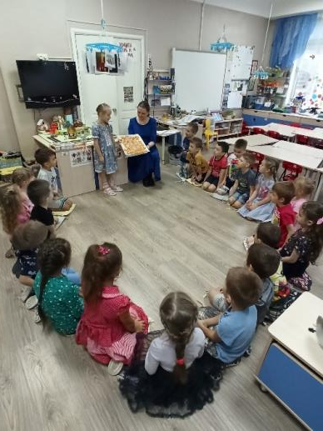
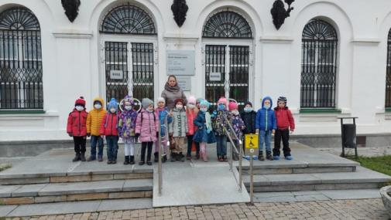
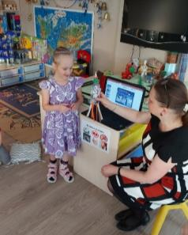
II неделя ноября группа «Воробьишки».
МУНИЦИПАЛЬНОЕ АВТОНОМНОЕ ДОШКОЛЬНОЕ ОБРАЗОВАТЕЛЬНОЕ УЧРЕЖДЕНИЕ ЦЕНТР РАЗВИТИЯ РЕБЕНКА ДЕТСКИЙ САД №103 «РОДНИКИ»
КОСМИЧЕСКОЕ ПУТЕШЕСТВИЕ ДРУЗЕЙ ПРОДОЛЖАЕТСЯ

Slide 2
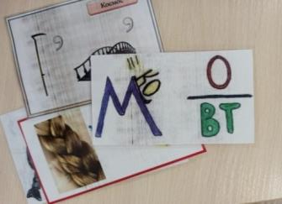
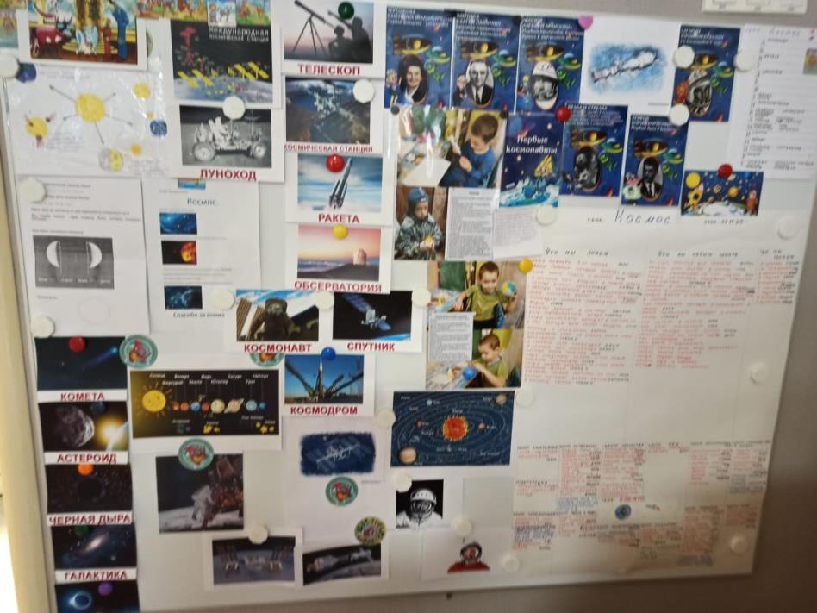
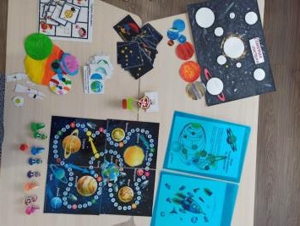
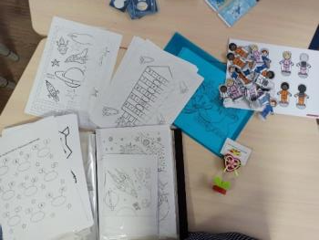
ОРГАНИЗАЦИЯ СРЕДЫ: информационная стена, тематические карточки

Slide 3
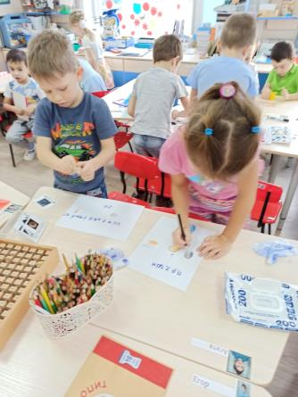
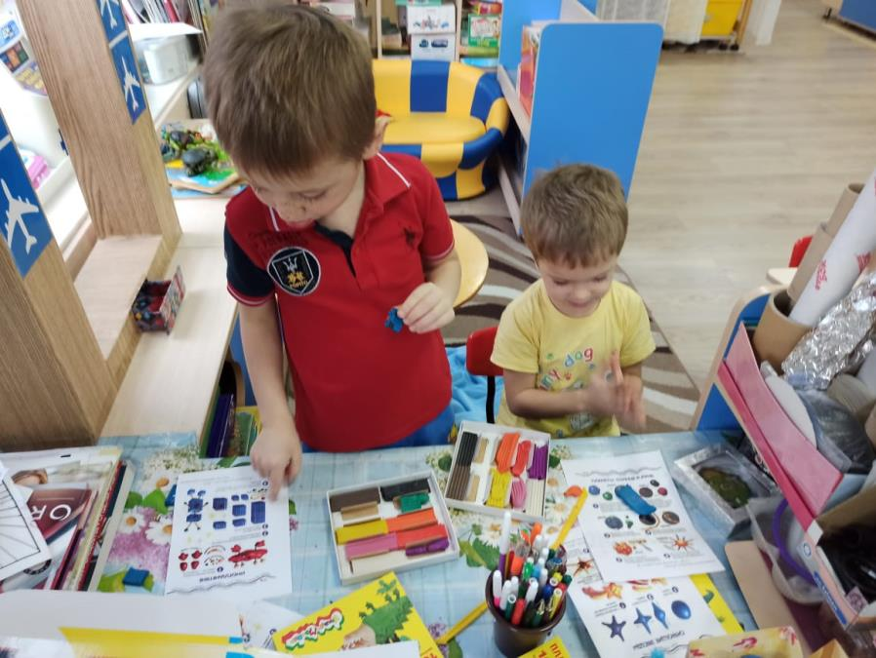
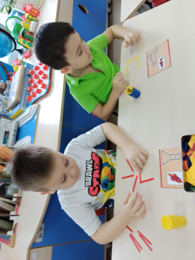
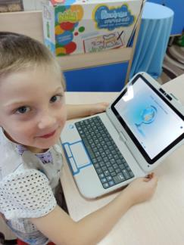
МЫ УЧИМСЯ

Slide 4
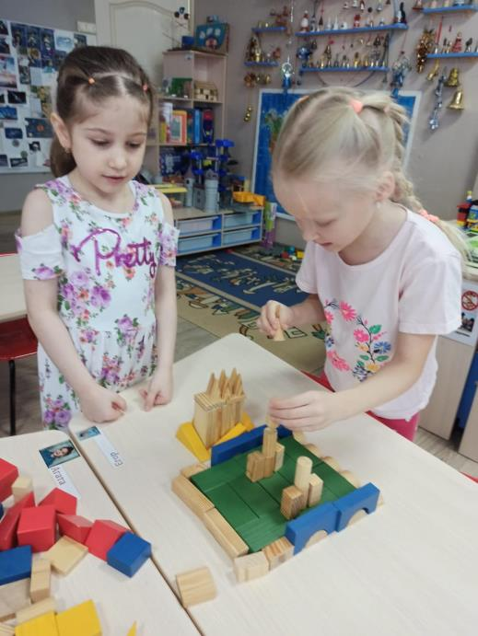
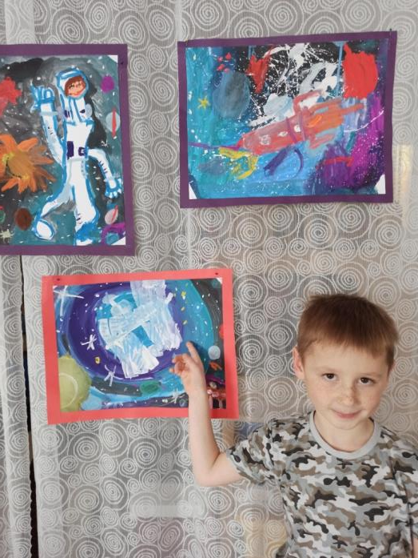
Иметь идеи и использовать их в реальности

Slide 5
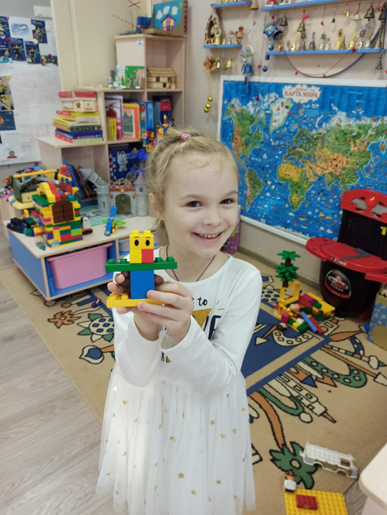
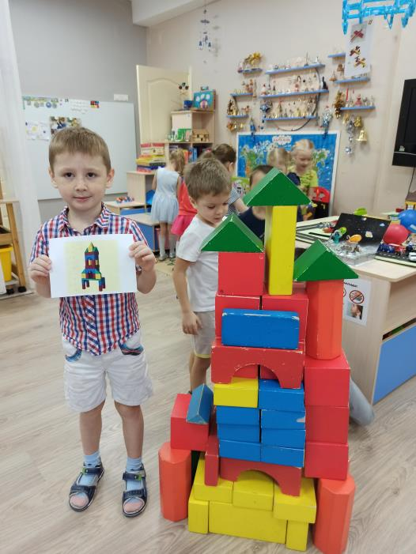
конструировать модели

Slide 6
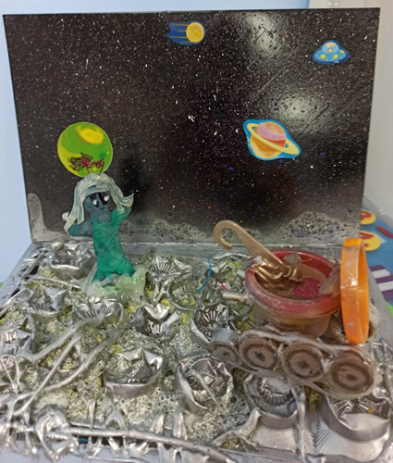
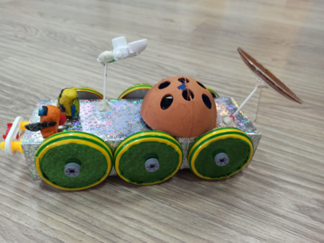
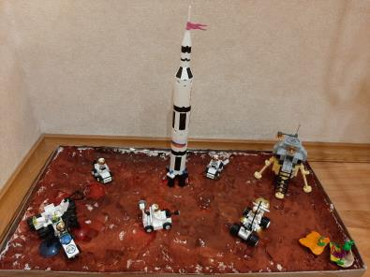
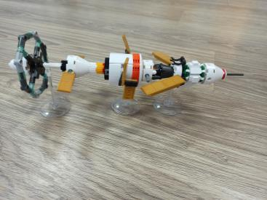
мыслить и творить

Slide 7
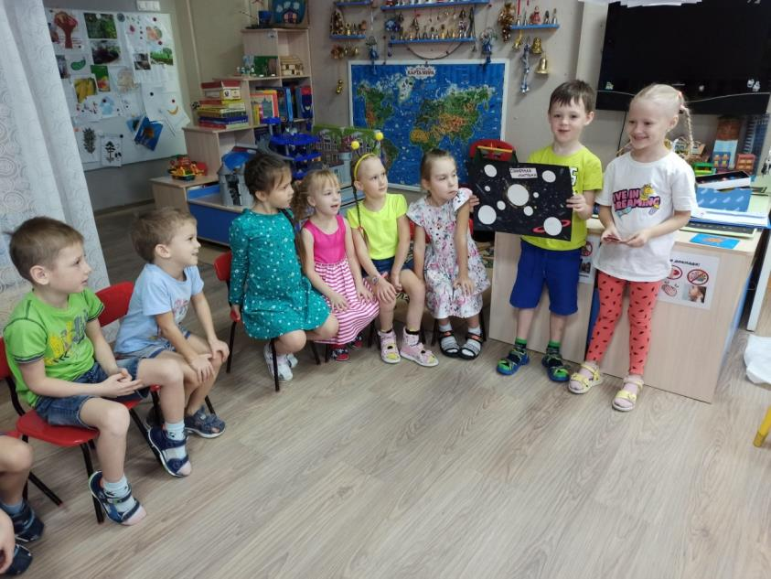
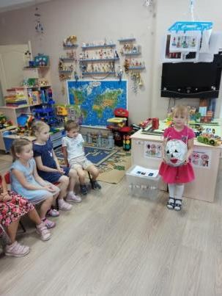
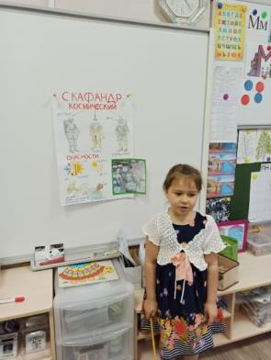
получать хорошие знания и тут же применять их в деле

Slide 8
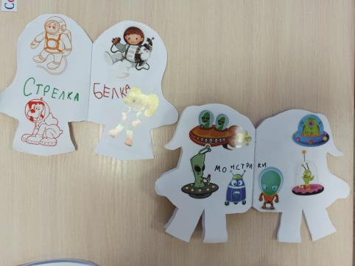
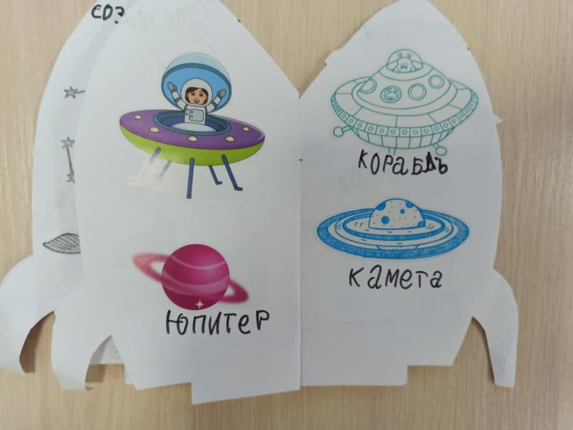
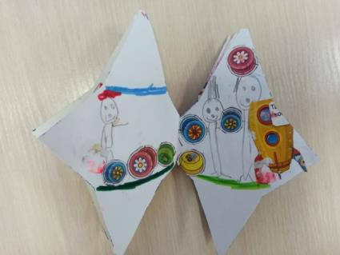
писать книги

Slide 9
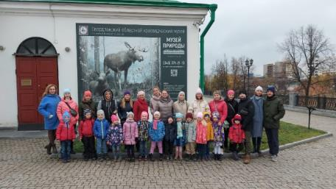
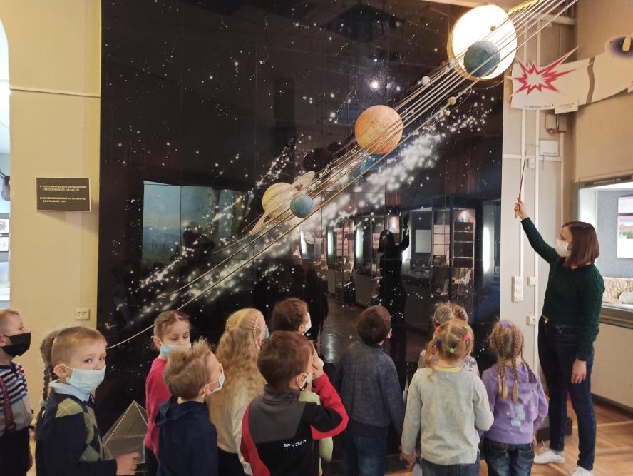
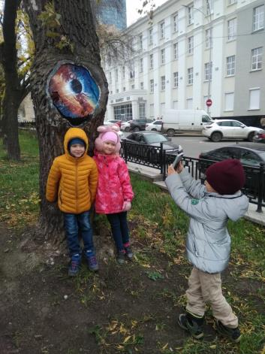
Мир меняется, мы тоже не стоим на месте

